Slide 1
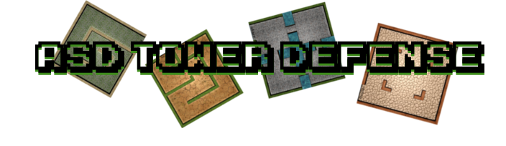


ASD – Tower Defense
Pierre -Dominique Putallaz
Lazhar Farjallah
Romain Poulain
Aurélien Da Campo
11 Juin 2010

Slide 2

PLAN DE LA PRESENTATION
Organisation du projet
Règles du jeu
Plan d’itération
Architecture
Serveur d’enregistrement
Client / Serveur
Démonstration
Conclusion
Questions

Slide 3


ORGANISATION DU PROJET
Participants
Pierre -Dominique Putallaz
Lazhar Farjallah
Romain Poulain
Aurélien Da Campo (Chef de projet)
Objectifs
Intégration d’un mode de jeu réseau
Amélioration du jeu

Slide 4

REPARTITION DES TACHES
 | Aurélien | Lazhar | Pierre-Do. | Romain
Moteur et architecture du jeu (adaptation / extension) | 
Interfaces (Conception / Implémentation) | 
Serveur d’enregistrement (Protocole / Implémentation) |  | 
Client du jeu (Protocole / Implémentation) |  |  |  | 
Serveur du jeu (Protocole / Implémentation) |  |  |  | 
Amélioration du jeu (la version 2.0 doit apporter de nouveaux concepts) | 

Slide 5
REGLES DU JEU
Romain

Slide 6
PLAN D’ITERATION

Slide 7
ARCHITECTURE
Aurélien

Slide 8
SERVEUR D’ENREGITREMENT
Lazhar

Slide 9
CLIENT / SERVEUR
Ecouteur
Joueur
Joueur
Serveur
Joueur
Modèle
(Jeu)
Joueur
Couche Réseau

Slide 10
CLIENT / SERVEUR
Canal 2 : Asynchrone
Canal 1 : Communication

Slide 11
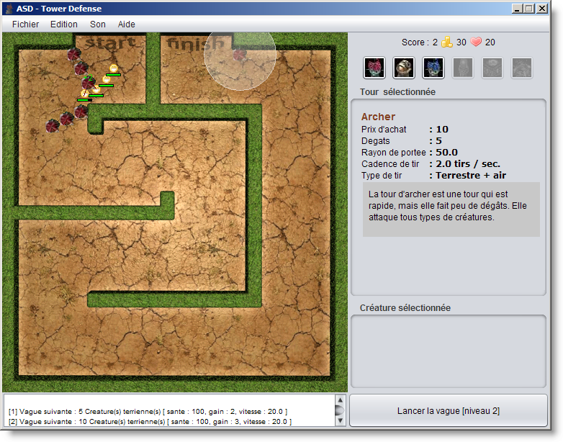
DEMONSTRATION
Lazhar

Slide 12






CONCLUSION
Etat du projet
Objectifs atteints
Points positifs/négatifs
Avenir du projet
Futurs contributeurs
Remerciements

Slide 13
QUESTIONS ?
?
?
?
?
?
?
?
?
?
?
?
?
?

